Slide 1
ПРАКТИЧНЕ ЗАНЯТТЯ 5.
Тема: Розрахунок діючого значення періодичної складової струму для
довільного моменту часу за методом типових кривих
Мета: навчити студентів визначати діюче значення періодичної складової
струму для довільного моменту часу за методом типових кривих

Slide 2
Теоретичні положення
Типові криві використовують для турбогенераторів потужністю до 1200 МВт із системами збудження різного типу.
На рис. 5.1-5.4 наведені типові криві для різних груп турбогенераторів з урахуванням сучасної тенденції оснащення генераторів різних типів певними системами збудження [4].

Slide 3
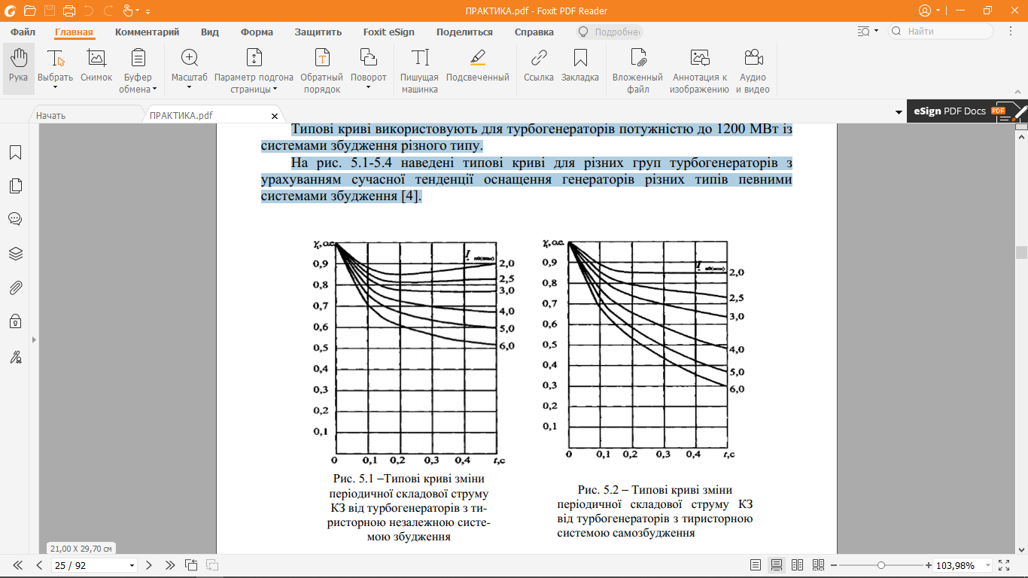

Slide 4
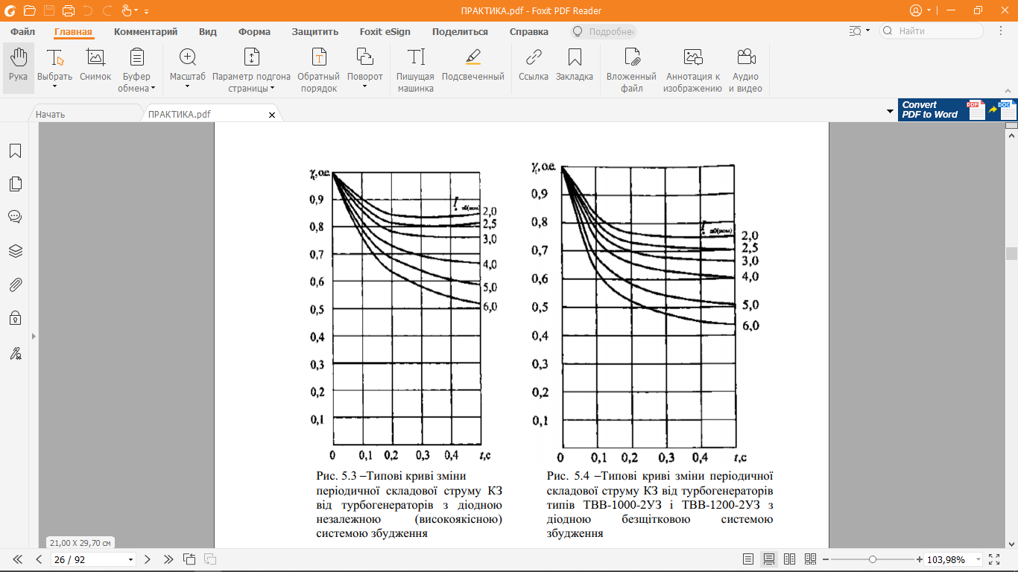

Slide 5
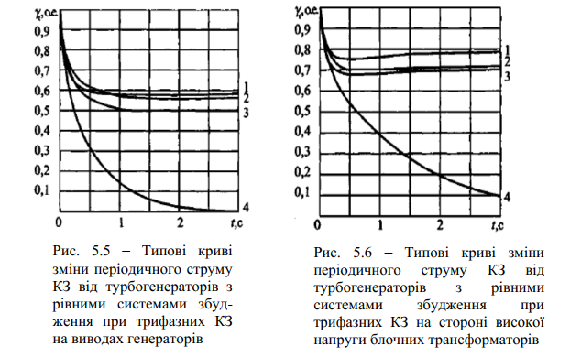

Slide 6
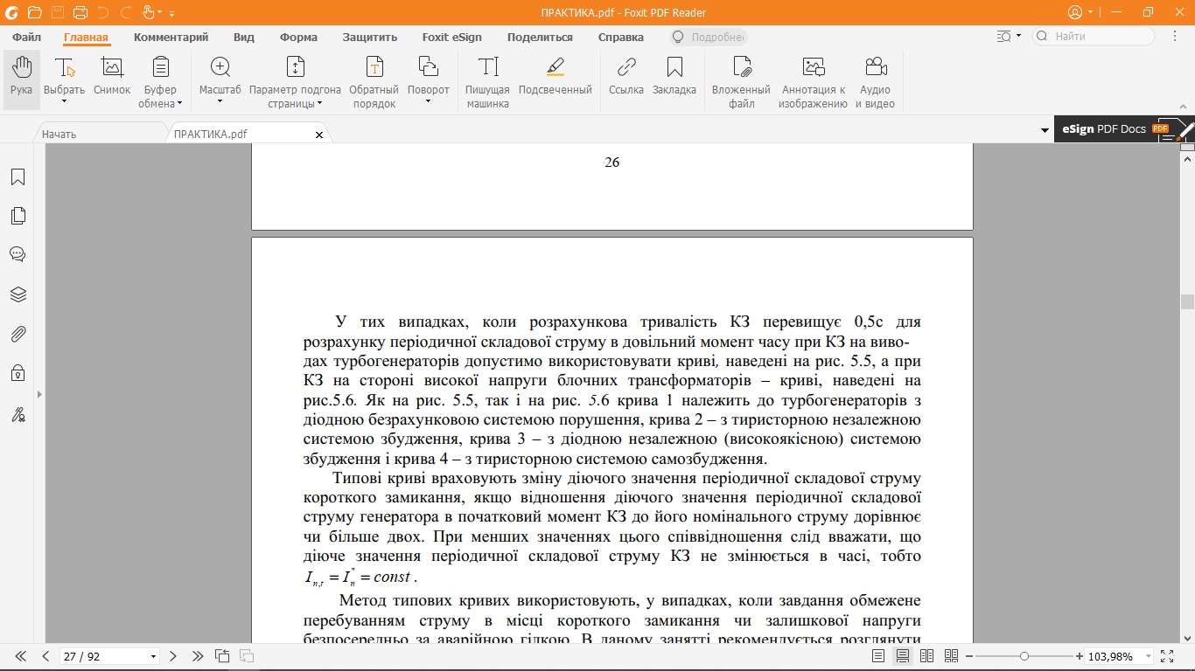

Slide 7
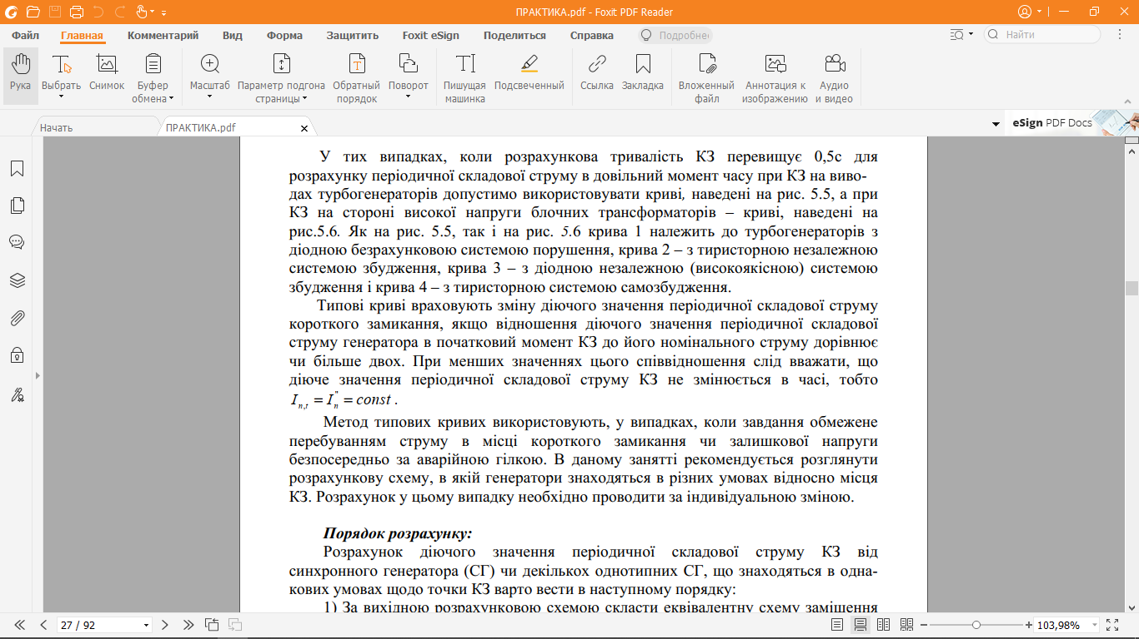

Slide 8
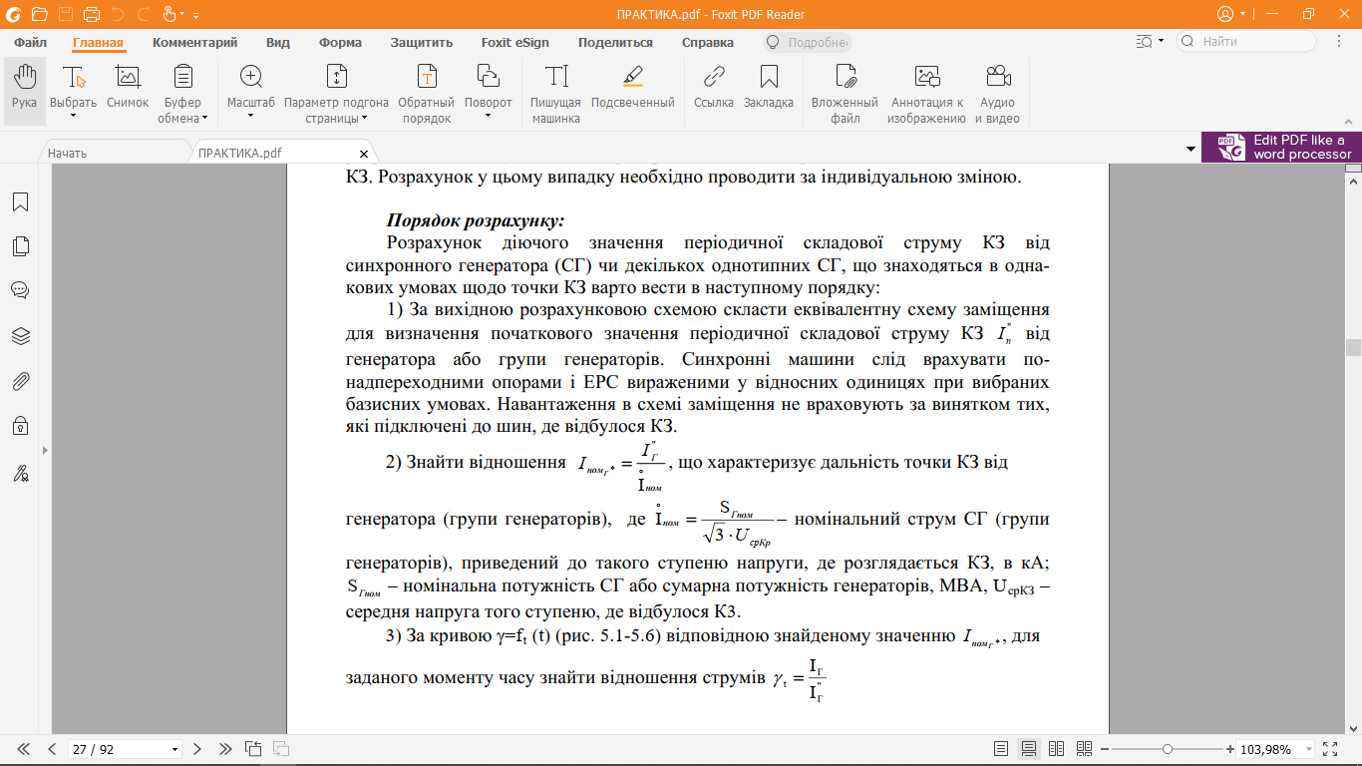

Slide 9
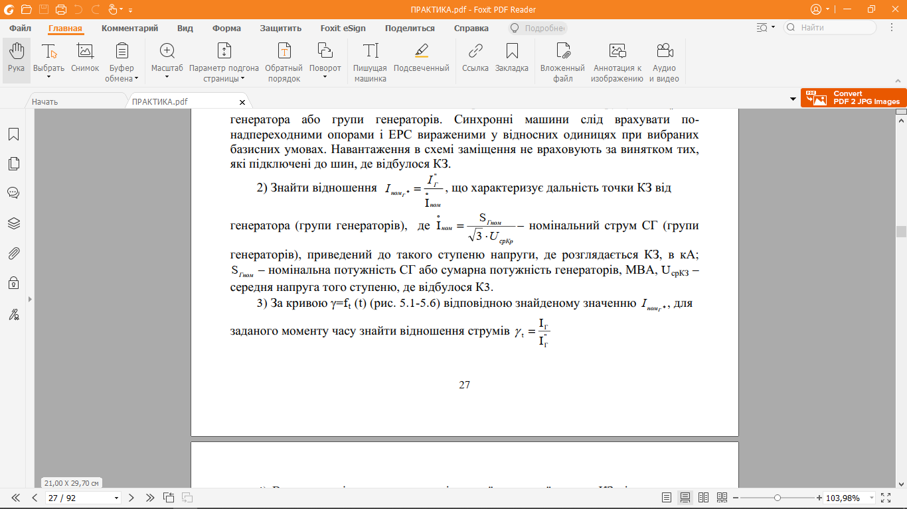

Slide 10
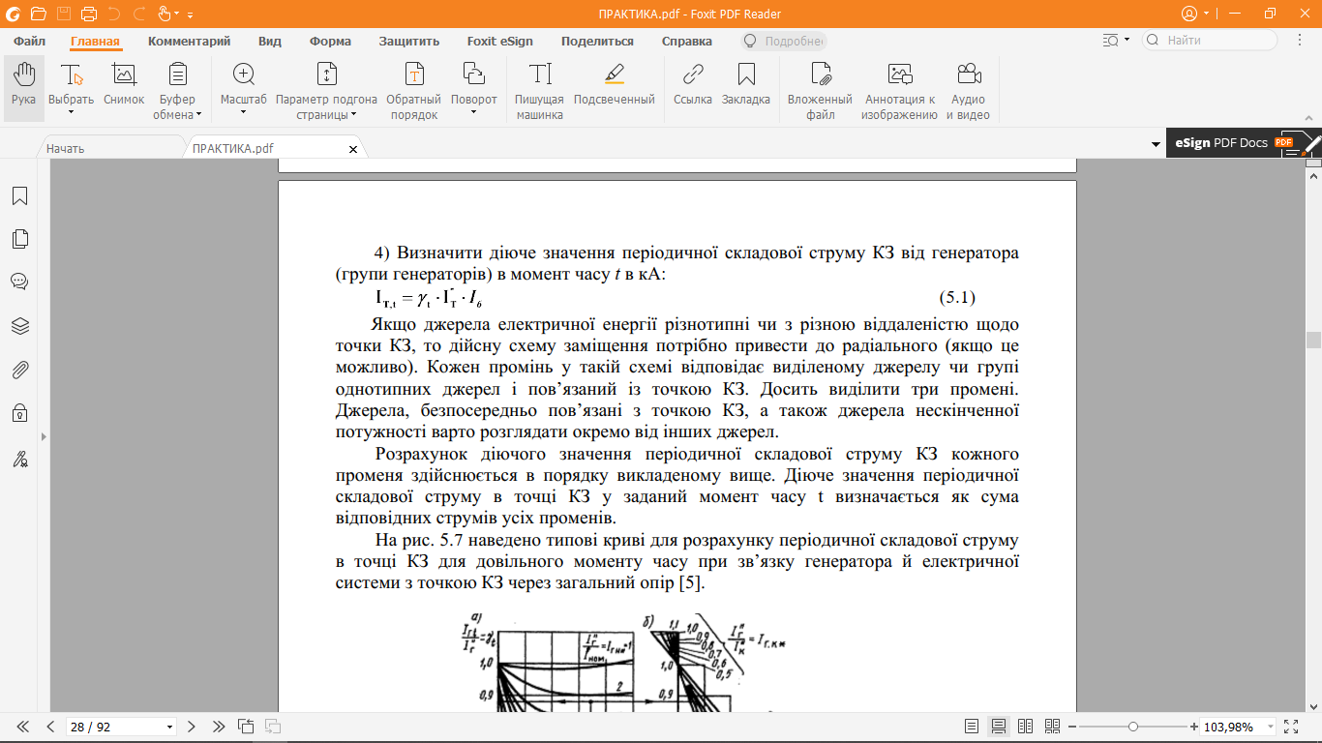

Slide 11
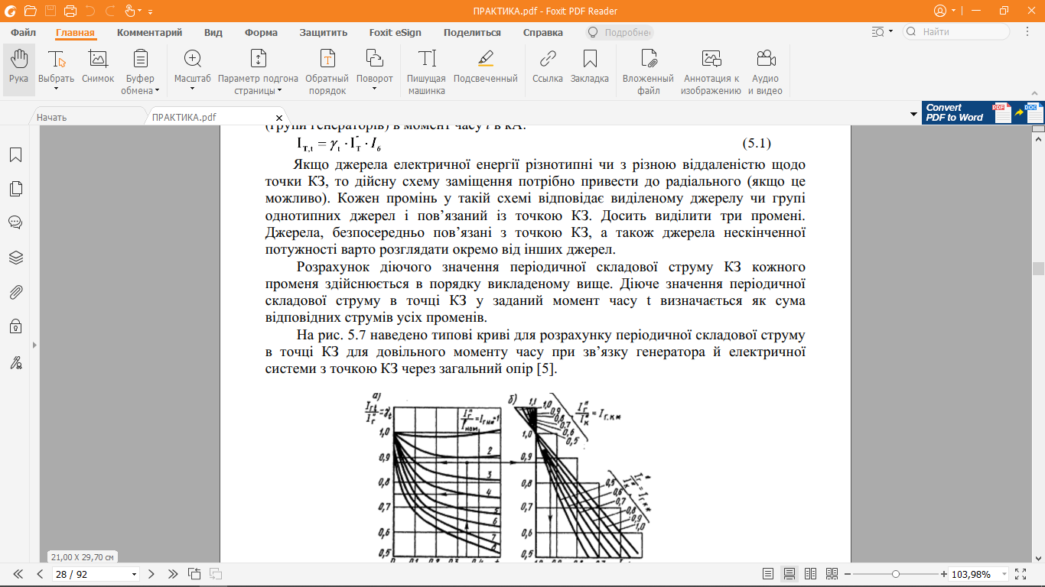

Slide 12
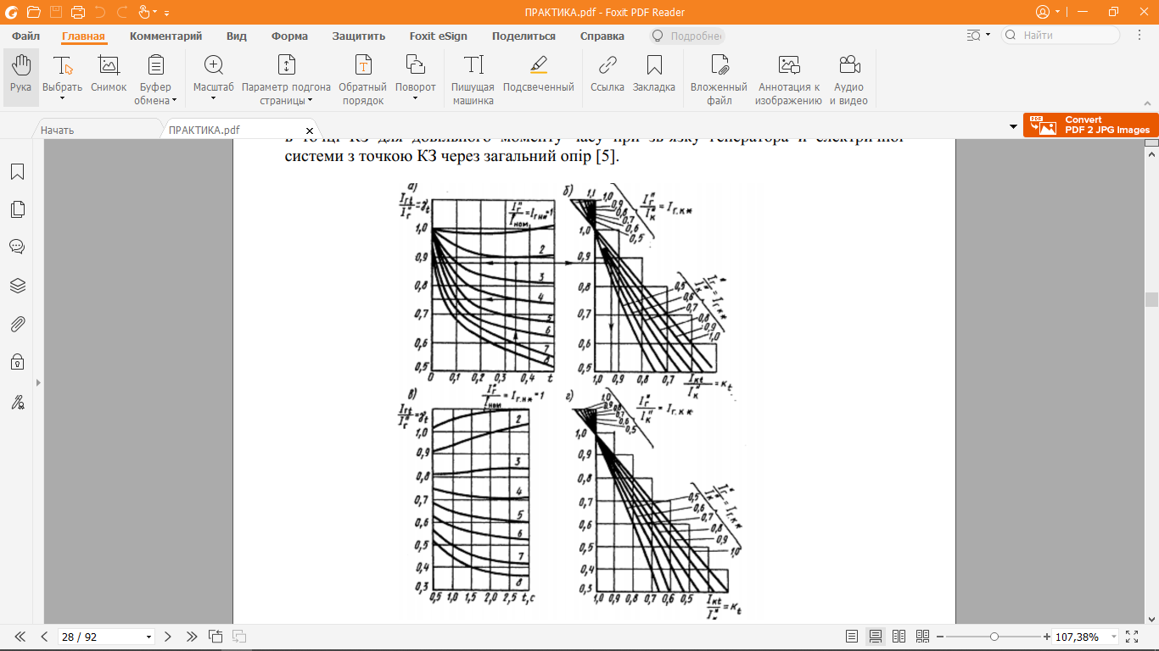
Рис. 5.7 – Типові криві для визначення періодичної складової струму КЗ
синхронних машин з тиристорною або високочастотною системою збудження
й синхронних компенсаторів

Slide 13
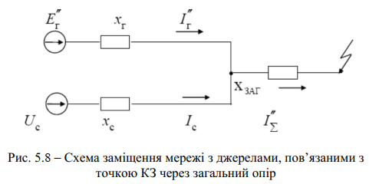
Якщо група генераторів і система пов’язані з точкою КЗ через загальний опір заг x (рис. 5.8), то розрахунок періодичної складовий необхідно вести в наступному порядку:

Slide 14
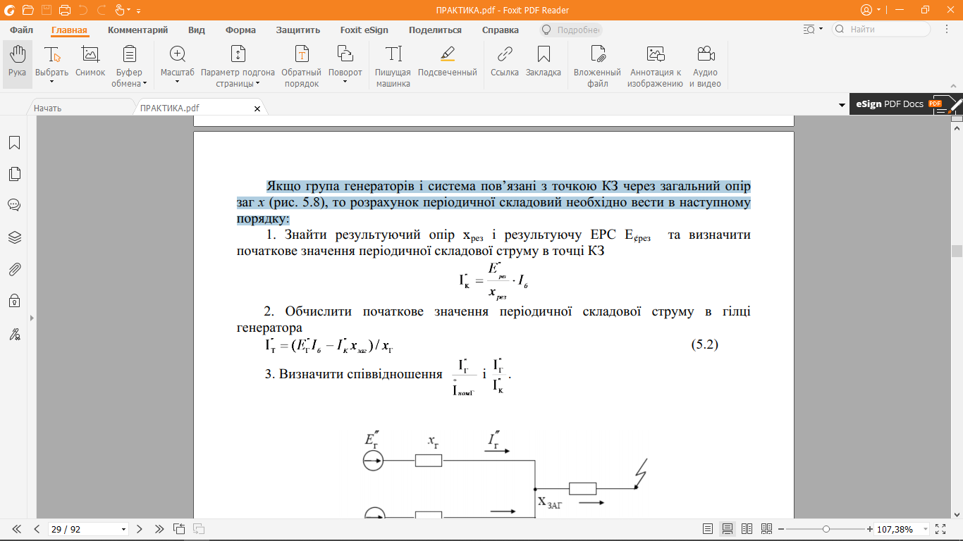

Slide 15
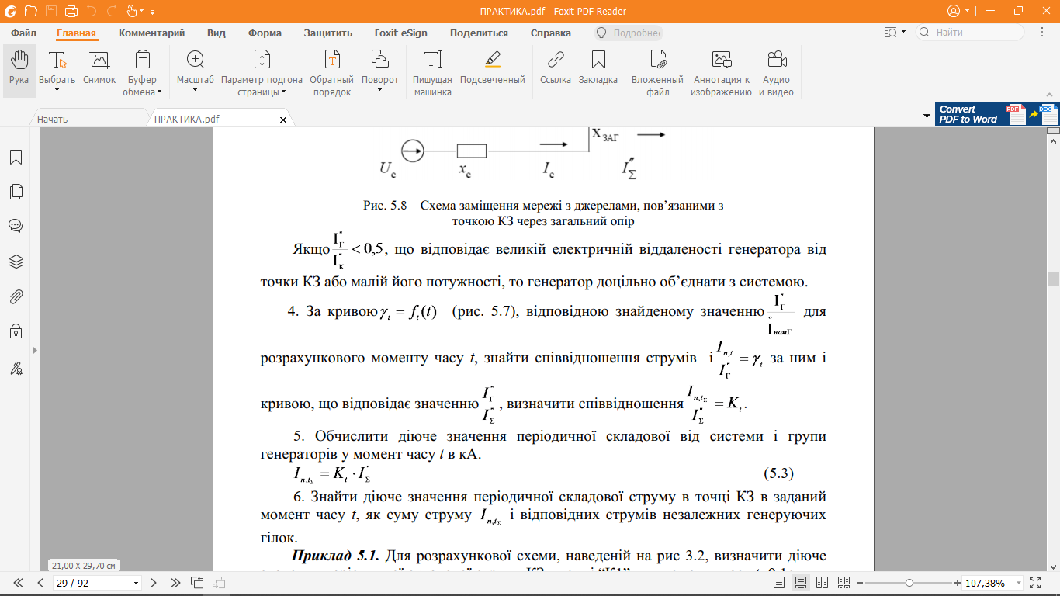

Slide 16
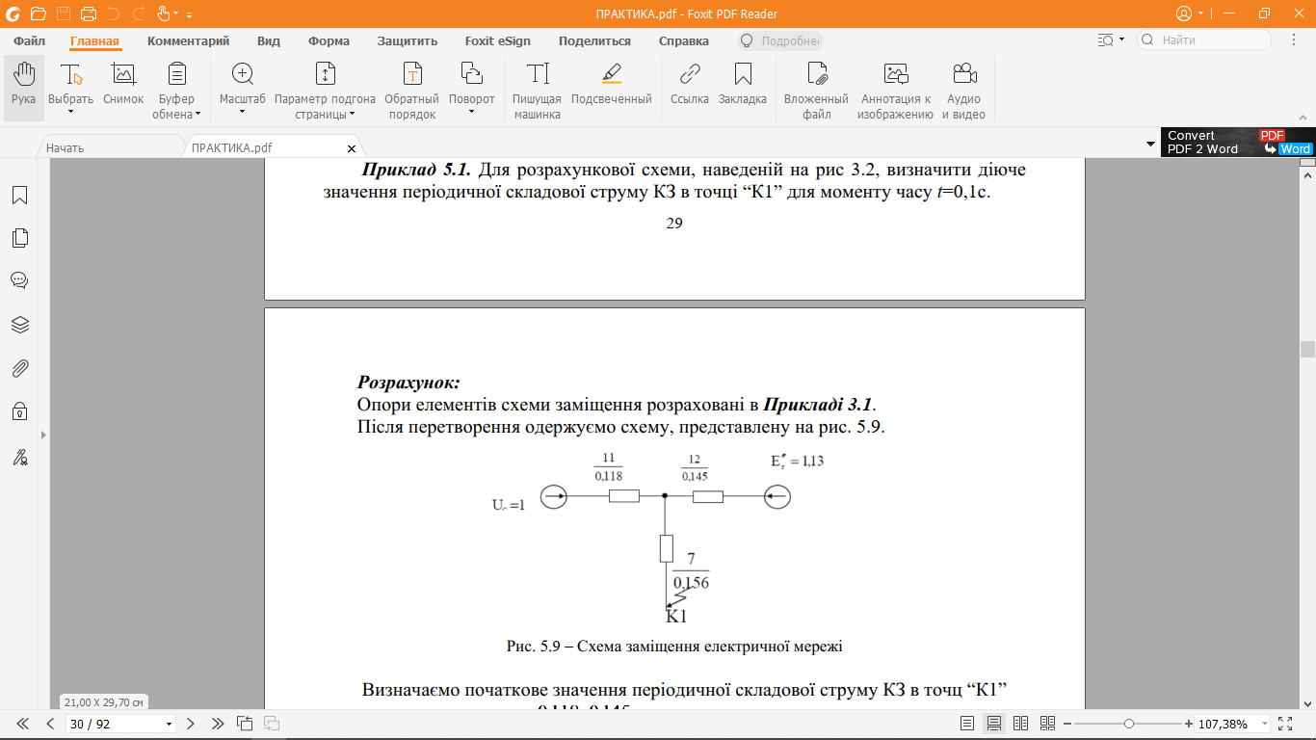

Slide 17
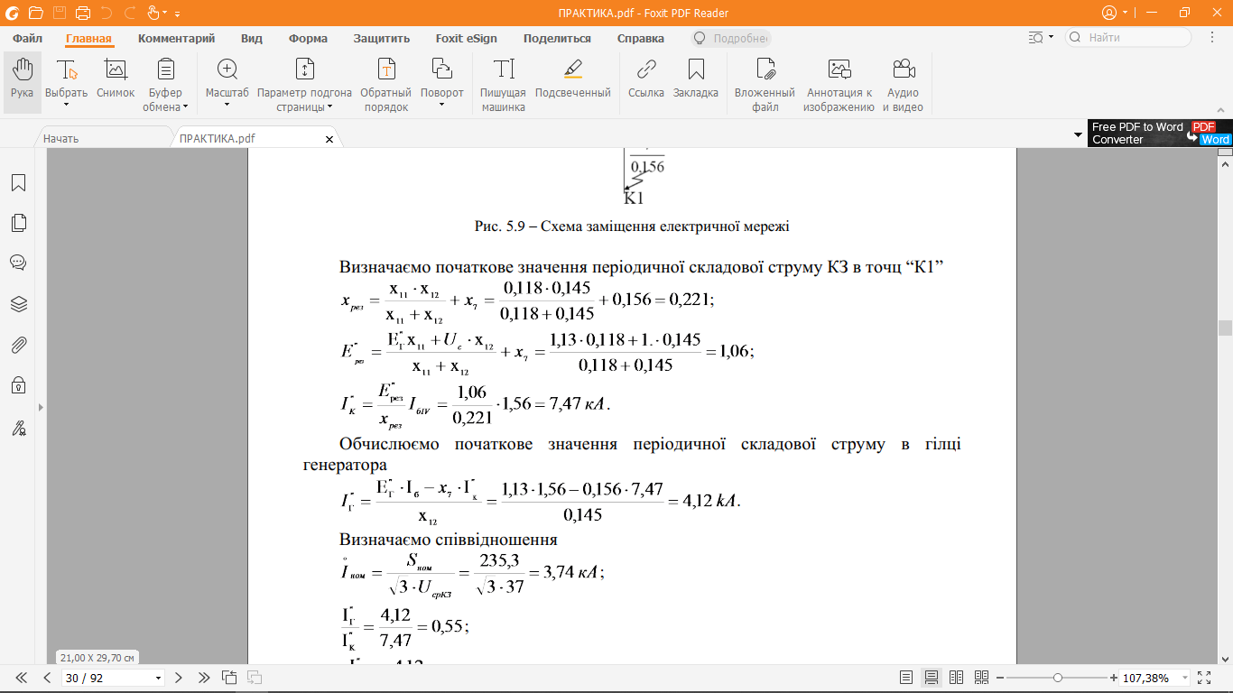

Slide 18
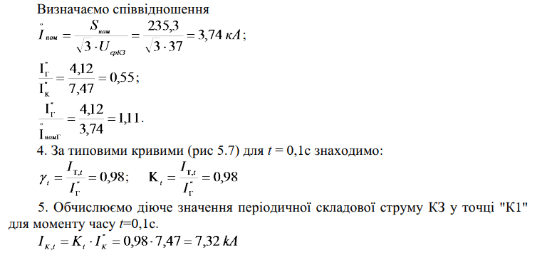

Slide 19
Завдання.
Для задачі, наведеної в додатку, визначити діюче значення періодичної
складової струму КЗ в точці “К” для моменту часу t.
Номер схеми та вихідні дані відповідають варіанту і наведені в додатку. Номер
варіанту задається викладачем.
Питання для самоперевірки
1. Охарактеризуйте умови використання методу типових кривих.
2. Порядок розрахунку струмів КЗ за допомогою типових кривих за загальною
зміною
3. Порядок розрахунку струмів КЗ за допомогою типових кривих за
індивідуальною зміною.
4. Що називається критичним опором? Від чого він залежить?
5. Особливості застосування методу типових кривих для визначення струму
трифазного короткого замикання в електричній мережі.
6. Особливості врахування АРЗ при розрахунку струмів КЗ за методом типових
кривих.
7. Особливості врахування впиливу синхронних двигунів при розрахунку
струмів КЗ за методом типових кривих.
8. Визначення потужності КЗ при розрахунку струмів КЗ за методом типових
кривих.
9. Особливості застосування методу типових кривих для визначення струму
трифазного короткого замикання в електричній мережі при наявності
декількох генераторів різної номінальної потужності.
10.Особливості застосування методу типових кривих для визначення струму
трифазного короткого замикання в електричній мережі при наявності
декількох генераторів різної номінальної потужності та системи
необмеженої потужності.

